Slide 1

Vinbergs IF F15/16
Föräldramöte
10 mars 2025

Slide 2
Agenda
Svenska Fotbollsförbundets och Vinbergs IF:s riktlinjer
Gröna tråden
7 mot 7
Lagkassor/Lagföräldrar
Träningar
Matcher/Sammandrag
Övriga aktiviteter
Övrigt

Slide 3
Fotbollens spela, lek och lär
Vinbergs IF följer Svenska Fotbollsförbundets riktlinjer kring träning och matcher:
Fotboll för alla
Barn och ungdomars villkor
Fokus på glädje, lärande och ansträngning
Hållbart idrottande
Fair Play
Föräldrarinformation

Slide 4

Gröna tråden
Den Gröna Tråden är tänkt som information och hjälp till medlemmarna i Vinbergs IF.
Den Gröna Tråden visar vilka värderingar som gäller i föreningen och hur vi anser att vår fotbollsutbildning skall bedrivas. Den ger riktlinjer och sätter ramar.
https://www.vif.nu/Document/Download/1897674/11401587
Detta laddas ner som en PDF.

Slide 5
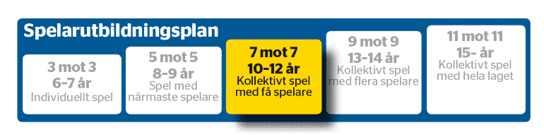
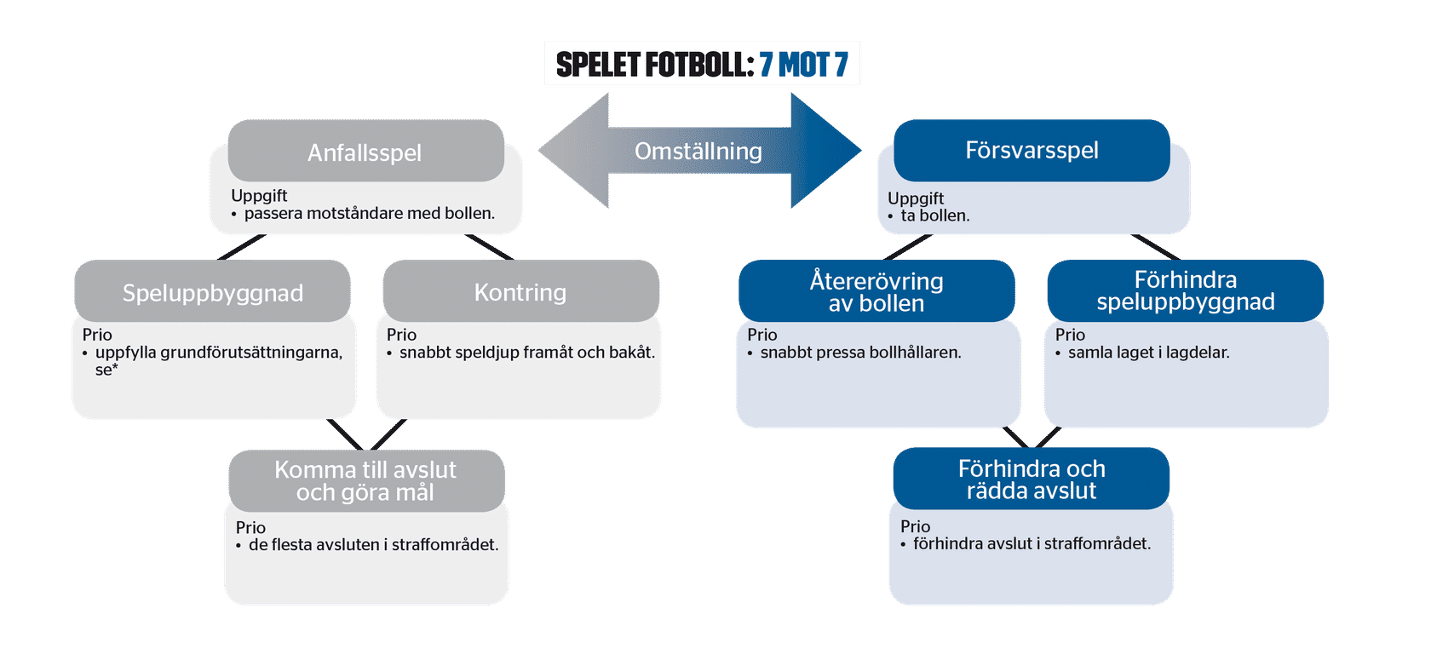
7mot7
Inkast
Spelar med spelarna som är närmast.
Retreat linje

Slide 6
Lagföräldrar/Lagkassa
I år är det dags för tjejerna att starta upp en lagkassa. Nu när tjejerna börjar spela 7 mot 7 så kommer vi kunna ha en egen kiosk på hemmamatcherna.
Detta innebär att vi kommer behöva hjälp av er föräldrar för att kunna genomföra detta.
Det kommer behövas minst 2 st. lagföräldrar som kommer göra upp schema.
Då vi även i år kommer ha ett lag 5 mot 5 så är det även sammandrag där föräldrar bemannar Vinbergs kiosk (ej den egna) där ett schema ska göras.

Slide 7
Träningar
Vi fortsätter med träning på konstgräs några veckor till.
När vi får gå ut på gräs så kommer vi önska tisdag och torsdag kl 17.30-18.45.
Tjejerna kommer få möjlighet att träna med F13/14.
Är man intresserad utav detta så hör man av sig till oss tränare.
Det är vi tränare som gör schema när dessa träningar kommer ske och detta får ej gå ut över vårt egna lag.

Slide 8
Matcher
Vi har anmält ett lag för 7 mot 7 och ett lag för 5 mot 5.
Vi har anmält 7 mot 7 till lätt nivå och 11 matcher.
5 mot 5 är sammandrag som förra året och kommer vara ojämna veckor med start v. 17.
Vi kommer försöka lägga våra hemma matcher på vardagskväll.
Vi ska försöka boka in någon/några träningsmatcher så tjejerna får testa på 7 mot 7 innan serien startar.
Matchkläder: Ombyte sker på plats vid match.
Matchstället kommer ni få tvätta själva i år.

Slide 9
Datum för övriga aktiviteter
1-2 april kommer det vara lagfotografering på Vinåvallen. Mer info kommer.
Påskpromenaden 18 april (långfredagen) – tjejerna ska dela ut godispåsar + några dagar innan ska godispåsarna göras.
Fotbollsfestivalen 4 maj – spendera hela dagen på Vinåvallen ☺
Fotbollsskolan 16-18 juni – vi behöver minst 4 st. vuxna/dag som ska laga mat till spelarna. Så man är där ca kl. 10 – 13 (14).
Vinbergslägret är 23-24 augusti. Mer info kommer.
Stafsingecupen 30-31 augusti – vi har anmält ett lag 7 mot 7.
Mer info kommer.

Slide 10
Övrigt
Medlemsavgift 2025 Måste vara betald för att få spela seriematcher. Senast 31/3
Lotter – det finns möjlighet att köpa sig fri annars måste man sälja lotterna. Man kan inte lämna tillbaka lotterna när man väl valt att sälja lotter istället för att köpa ut sig. Senast 30/4
Är du, eller känner du någon, som är intresserad av att hjälpa till med fler saker eller kanske vill bli sponsor? ☺
Hör av er till vinbergsif@hotmail.com
Övriga frågor

